Slide 1
Proxy Tasarım kalıbı
Proxy yapısal (structural) tasarım kalıplarından biridir. Bu kalıp kullanılacak asıl (orijinal) nesnenin yerine geçen başka bir nesnenin kullanımını sağlar.
Proxy nesne orijinal/asıl nesneye erişimi kontrol eder. İstemciden gelen isteği (request) orijinal nesneye iletmeden önce ya da ilettikten sonra birtakım işlevlerin yürütülmesini sağlar.
GOF Proxy tasarım kalıbını şöyle tanımlıyor: Provide a surrogate or placeholder for another object to control access to it.

Slide 2
Bir nesneye erişimi farklı nedenlerden kontrol altına almak isteyebiliriz:
✔️ Nesnemizin kendisine doğrudan erişim bir güvenlik riski içeriyor olabilir.
✔️ Nesneyi oluşturmak ihtiyaç duyulacağı ana kadar kadar geciktirilebilir ve böylece maliyet azaltılabilir. (Belki de nesneye hiç ihtiyaç duyulmayacaktır.)
✔️ Nesne uzaktadır (remote object). Dışarıdan erişime karşı yalıtılmıştır. Nesneye kontrollü, kolaylaştırılmış, detaylardan arındırılmış bir erişim sağlanabilir.
✔️ Nesneye erişim thread-safe değildir. Nesneye erişim thread-safe hale getirilebilir.
✔️ Nesneye erişimden önce ya da sonra farklı (ilave) işler yapılıyor olabilir. Örneğin erişim işlemleri loglanabilir. Nesneye erişimde bir kuyruk sistemi oluşturulabilir. Nesneye erişim senkron olmaktan çıkartılıp asenkron hale getirilebilir.

Slide 3
Çözüm
İstemci (client) ile erişimi kontrol edilecek servis nesnesi arasına bir geçiş (surrogate) nesnesi ya da (servis nesnesi gibi davranacak) bir vekil nesne koyulur. İşte Proxy bu nesnedir.
Proxy nesnesinin arayüzü saklanan nesne ile aynı olursa, istemci bu durumdan haberdar olmaz. İstemci orijinal nesne ile aradaki nesneyi ayırt edemez.
Proxy (nesne) istemciyi asıl nesneden yalıtır ve asıl nesneye olan bağımlılığı ortadan kaldırır.
Proxy (nesne), kısıtları yöneterek asıl nesnenin birlikteliğini (cohesion) yönetmeye yardımcı olur.

Slide 4
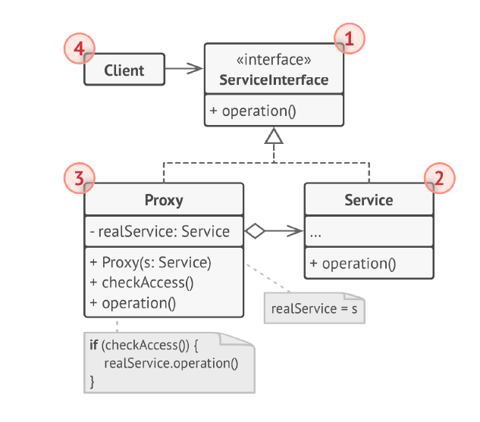
Client
Hem Service nesnesiyle hem de Proxy nesnesiyle aynı arayüzü kullanarak çalışabilir. (Service nesnesi kullanılabilen her yerde Proxy nesnesi de kullanılabilir.)
ServiceInterface Service arayüzünü bildirir. Proxy'nin bu arayüze uyması beklenir. Böylece Service nesnesinin kullanıldığı yerlerde Proxy nesnesi kullanılabilir.
Proxy Service nesnesine bir referans tutar. Proxy nesnesi işini bitirdikten sonra (loglama, erişim kontrolü, caching, geç yükleme gibi) almış olduğu isteği Service nesnesine iletir.
Proxy nesneleri genellikle Service nesnelerinin tüm yaşam döngülerini yönetirler.
Service Fayda sağlayacak iş mantığını gerçekleştiren somut sınıftır. Proxy nesne bu nesneyi sarmalar.

Slide 5
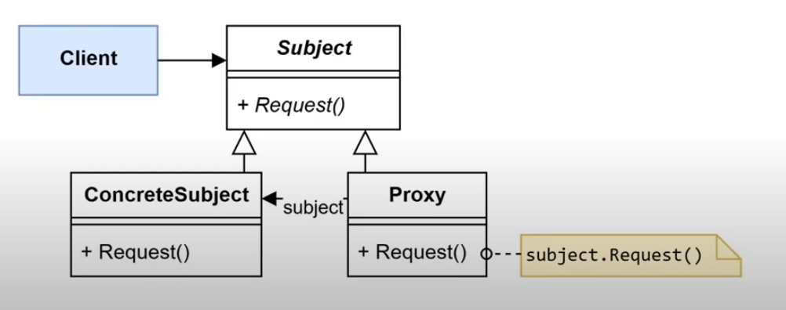

Slide 6
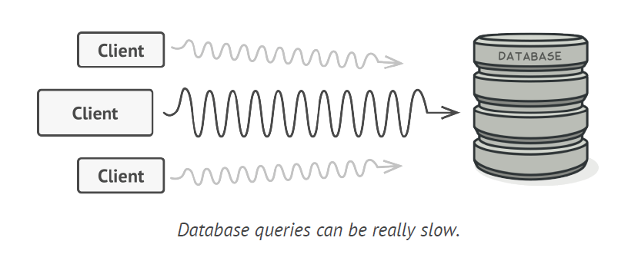
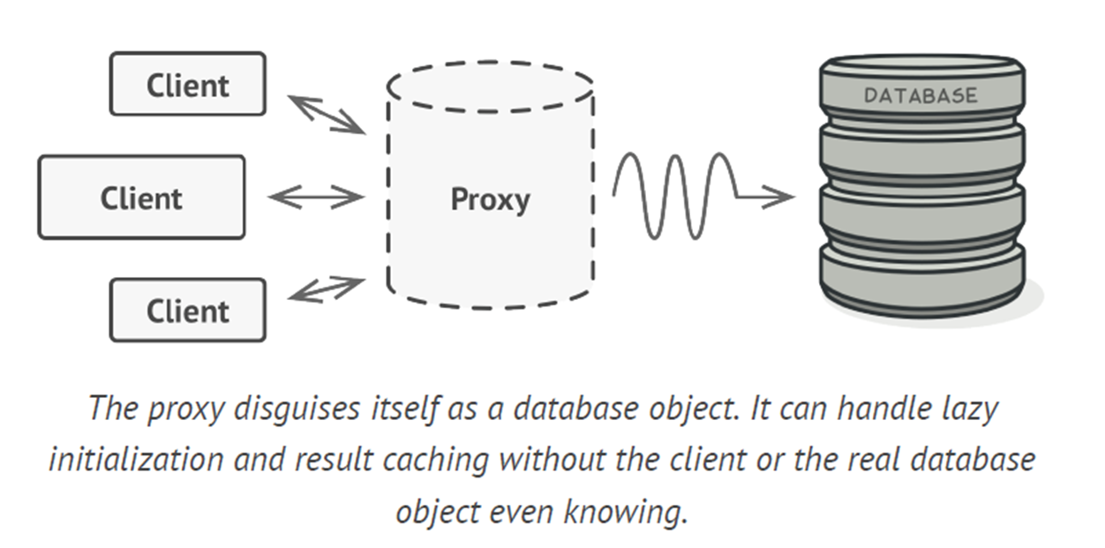

Slide 7
Proxy kalıbından farklı şekillere faydalanabiliriz:
Bazı hizmet nesneleri hayatta oldukları sürece (yüksek miktarda) sistem kaynaklarını kullanır. Oysa bunlara her zaman ihtiyacımız olmayabilir. Uygulama başlar başlamaz böyle hizmet nesnelerini hayata başlatmak yerine bunlara ilk kez ihtiyaç duyulduğunda bu nesneleri hayata getirebiliriz. (lazy initialization / lazy loading).
Bu amaçla kullanılan Proxy nesnelerine "Virtual Proxy" denir.
Bir servis nesnesi işletim sisteminin kritik parçalarına ilişkin olabilir. Her kodun bu nesneye erişebilmesi bir güvenlik açığı oluşturabilir. Yalnızca belirli istemcilerin servis nesnesini kullanabilmesi gerekebilir. Proxy nesne yalnızca belirli kriterleri sağlayan istemcilerin isteklerini asıl nesneye iletebilir. Bu amaçla oluşturulan Proxy nesnelerine "Protection Proxy" denir.
Bir hizmet nesnesi uzaktaki (farklı bir adres uzayındaki) sunucuda tutuluyor olabilir. Bu durumda Proxy nesnesi isteği service nesnesine network üzerinden gönderir. Proxy nesnesi network ile ilgili tüm detayları gizler. Böyle Proxy nesnelerine "Remote Proxy" denir.
Bazı durumlarda Proxy sınıfları caching amaçı kullanılır. Proxy sınıfı tekrar eden istekler için bir caching mekanizması oluşturur. (Caching Proxy)

Slide 8
Diğer tasarım kalıpları ile ilişkiler
Adapter, Proxy ve Decorator nesneleri sarmalayan tasarım kalıplarıdır:
Adapter, sarmalanan nesneye farklı bir arayüz sağlar,
Proxy sarmalanan nesneyi aynı arayüzle sunar,
Decorator sarmalanan nesneyi zenginleştirilmiş bir arayüzle sunar.
Facade ve Proxy birbirine benzer kalıplardır. Her ikisi de kompleks bir varlığı sarmalayarak initialize ederler. Facade'dan farklı olarak Proxy hizmet veren nesneyle aynı arayüze sahiptir.
Yani hizmet veren nesnenin kullanılabildiği her yerde Proxy nesesi de kullanılabilir.
Decorator ve Proxy kalıpları benzer yapılar olmasına karşın bunların niyetleri birbirinden çok farklıdır. Birleştirme (composition) ilkesiyle oluşturulan her iki kalıpta da nesnelerden biri işin bir kısmını bir başka nesneye delege eder. Ancak fark şuradadır:
Proxy hizmet veren nesnenin (service object) yaşam döngüsünü (life-cycle) kendisi belirler. Ancak Decorator'un oluşturulması her zaman istemci kod tarafından gerçekleştirilir.

Slide 9
Avantajlar
Service nesnesini (istemci kodlar fark etmeden) dilediğimiz gibi kontrol edebiliriz.
Service nesnesi daha hazır ya da erişilir olmadan Proxy nesnesi kullanılabilir.
Service nesnesinin ömrünü istemci kodları işe karıştırmadan istediğimiz gibi kontrol edebiliriz.
Service ya da istemci kodlarını değiştirmeden yeni Proxy sınıfları oluşturabiliriz. (Open Close Principle)
Dezavantajlar
Yeni sınıflar oluşturulduğundan kod daha karmaşık hale gelebilir.
Ara katman nedeniyle asıl nesnenin cevabı gecikebilir.

